Slide 1

МБОУ «СОШ №2 имени Героя Советского Союза В.Д.Ревякина р.п. Самойловка Самойловского района Саратовской области»
Викторина
«Знатоки природы»,
посвящённая Дню Земли.
Автор:
Полковниченко З.В.
Самойловка,2016

Slide 2



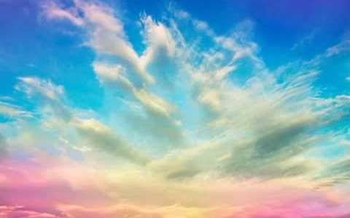


Это что за потолок?
То он низок, то высок,
То он сер, то беловат,
То чуть-чуть голубоват.
А порой такой красивый –
Кружевной и синий – синий.
небо

Slide 3

Росла на лугу –
Оказалась в стогу.
трава

Slide 4
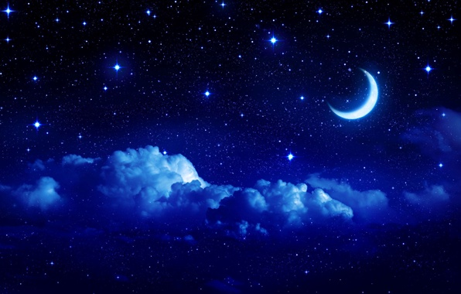
Полна ночь ватрушек.
В середине один калач.
Небо,
звезды, луна

Slide 5
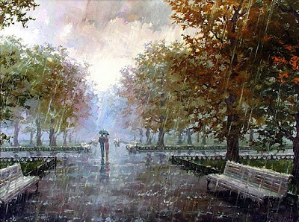
Шумит он в поле и в саду,
А в дом не попадёт.
И никуда я не иду,
Покуда он идёт.
дождь

Slide 6
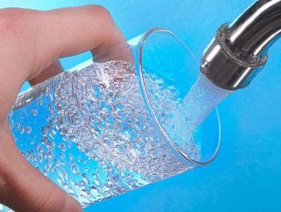
Живою может быть и мёртвой,
И жидкою и очень твердой.
Таиться может в небесах.
И в глубине земли скрываться,
И испаряться на глазах,
И тут же снова появляться!
вода

Slide 7
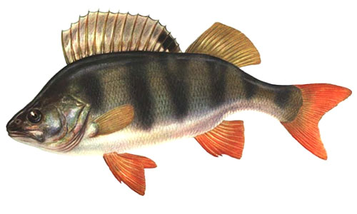
Кто весь век в воде живет,
А сама воды не пьет:
Ни озерной, ни речной,
Ни какой-нибудь иной.
рыба

Slide 8

Летит орлица по синему небу.
Крылья распластала,
Солнышко застлала.
туча

Slide 9

Голубой платок.
Алый клубок
По платку катается,
Людям улыбается.
солнце

Slide 10
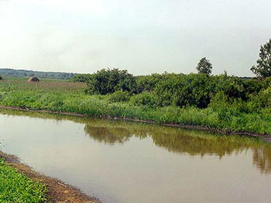
И в неё льётся,
И из неё льётся,
Сама по земле плетётся.
речка

Slide 11
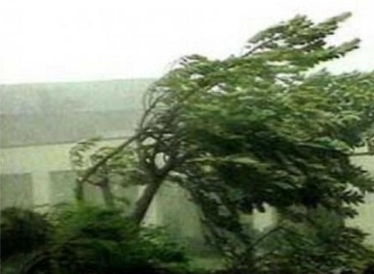
Без рук, без ног,
Стучит, в избу просится.
ветер

Slide 12
Из лепестков этого цветка варят варенье. Что это за цветок?
роза

Slide 13
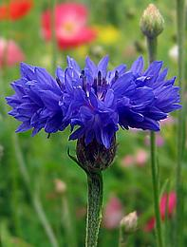
василёк
Как называется синий полевой цветок?

Slide 14
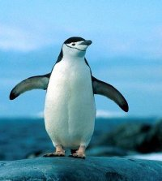
нет
Летает ли пингвин?

Slide 15
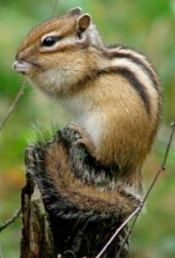
Кто является полосатым родственником белки?
бурундук

Slide 16
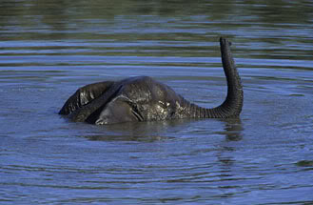
да
Умеют ли слоны плавать?

Slide 17
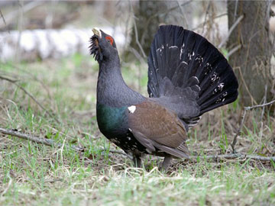
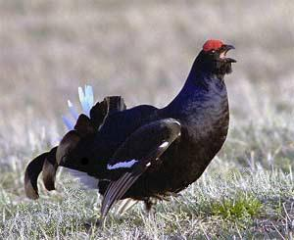
Какие птицы ночуют,
зарывшись в снег?
тетерев
глухарь

Slide 18
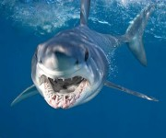
У акулы.
У кого рот на брюхе?

Slide 19
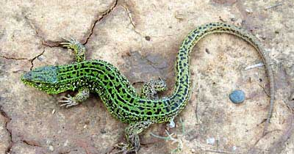
Можно ли ящерицу поймать за хвост?
Нет. Она его отбрасы-вает

Slide 20
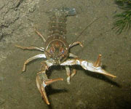
Где зимуют раки?
В норах по берегам рек.

Slide 21
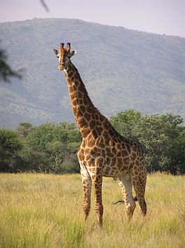
жираф
Как называется самое высокое животное?

Slide 22
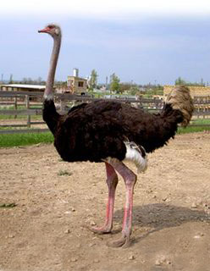
страус
Самая быстрая крупная нелетающая птица, которая прячет голову в песок?

Slide 23
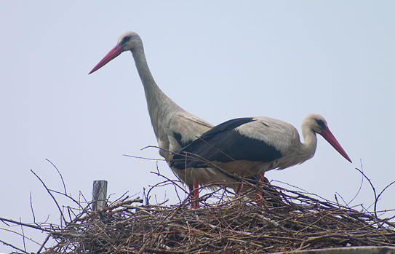
аиста
Гнезда каких птиц можно увидеть на крышах украинских домов?

Slide 24


Slide 25
Интернет-ресурсы
Трава -
http://microstocker.com.ua/upload/image/fotos/big/b52b9ea26388ed1bb9ea4f808892bdb3.jpg
Небо, звёзды, луна - http://img3.goodfon.ru/wallpaper/big/1/d1/peyzazh-zvezdy-nebo-luna-mesyac.jpg
Вода -
http://3.bp.blogspot.com/-5DBerXT1sRM/T61X7_ZnaEI/AAAAAAAAABc/4coUjz-k4ls/s400/voda.jpg
Рыба - http://rybakyuga.narod.ru/oribe/images/okun.jpg
Туча - http://polgid.ru/wp-content/uploads/2013/03/%D0%A2%D0%B5%D0%BC%D0%BF%D0%B5%D1%80%D0%B0%D1%82%D1%83%D1%80%D0%B0-%D1%82%D0%B5%D0%BF%D0%BB%D0%BE%D0%B3%D0%BE-%D0%BF%D0%BE%D0%BB%D0%B0.jpg
Василёк - http://stgetman.narod.ru/vasilek02.jpg
Пингвин - http://woman-project.com/uploads/users/c2dfe3604b46d3.jpg
Бурундук - http://givotnie.com/wp-content/uploads/2011/06/burunduk_g.jpg
Слон - http://img.photobucket.com/albums/v59/Irukan/Slon.jpg
Тетерев - http://ohotn.ru/wp-content/uploads/2011/04/tet.jpg

Slide 26
Интернет-ресурсы
акула-
http://kak-eto-vygljadit.ru/wp-content/uploads/2015/09/white_shark_2-180x150.jpg
девочка- http://img-fotki.yandex.ru/get/6511/16969765.7f/0_6a040_562ccfc6_M.png
раки- http://znayuvse.ru/sites/default/files/gde-raki-zimujut.JPG
жираф-
https://upload.wikimedia.org/wikipedia/commons/thumb/9/9f/Giraffe_standing.jpg/265px-Giraffe_standing.jpg
страус - http://toursdekiev.com.ua/files/Straus1.jpg
аист - http://content.foto.mail.ru/mail/tatjana.000/_answers/i-1219.jpg
Ветер- http://gorod37.ru/files/news/photos/43103/1_3.jpg
Река - http://barnaul-altai.ru/info/barnaul/altai/img/altaigeo2_17m.jpg

